Slide 1
Sistema de Controle de Acesso - SJSC
Rogério abreu da Cunha
Núcleo de Tecnologia da Informação sjsc
Notes:
4
1

Slide 2
PROBLEMA
Controlar os visitantes do prédio-sede de Florianópolis
Cadastro do visitante
Cadastro dos acessos do visitante
Prover estatísticas de acesso

Slide 3
desafios
Funcionários terceirizados
Alta rotatividade
Evitar formação de filas

Slide 4
PREMISSAS
Operação simplificada
Utilização de tecnologia conhecida
Java, com padrão já utilizado em outras aplicações (configurações de usuários, segurança, permissões, etc.)
Mesmo padrão do AJG2

Slide 5
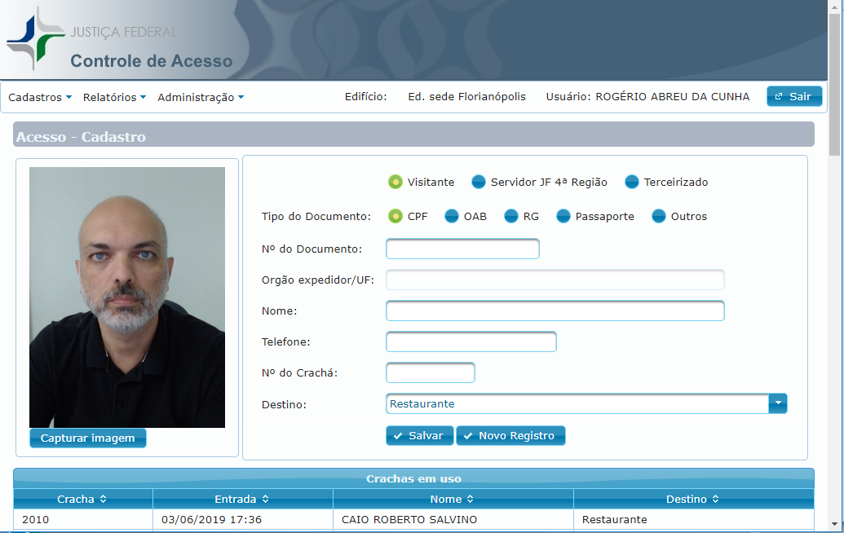

Slide 6
FACILIDADES
Recuperação de dados pelo CPF ou OAB (webservices)
Cadastro inicial na mesma tela de registro do acesso
Próprio visitante pode digitar o número do documento
Pré-cadastro de visitantes - entradas fora do horário normal
Registro de ocorrências

Slide 7
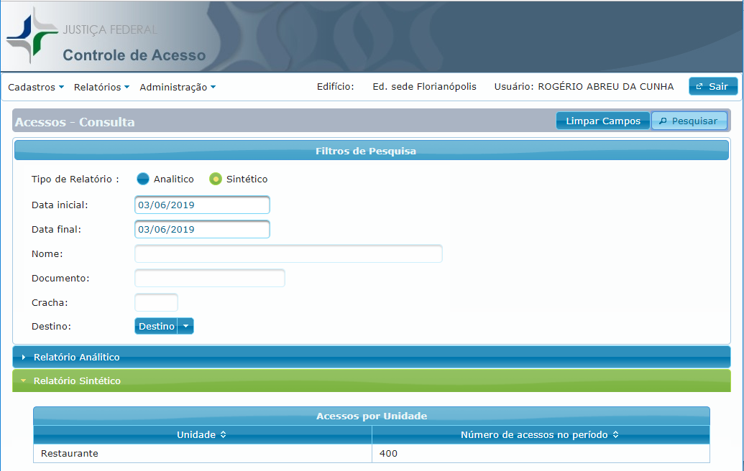
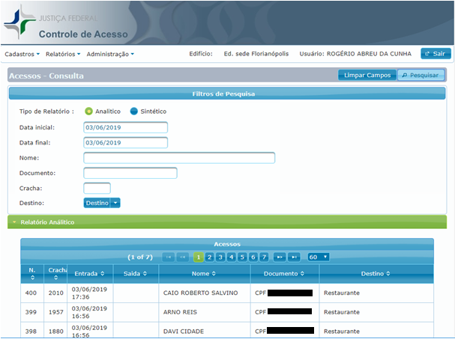
RELATÓRIOS

Slide 8
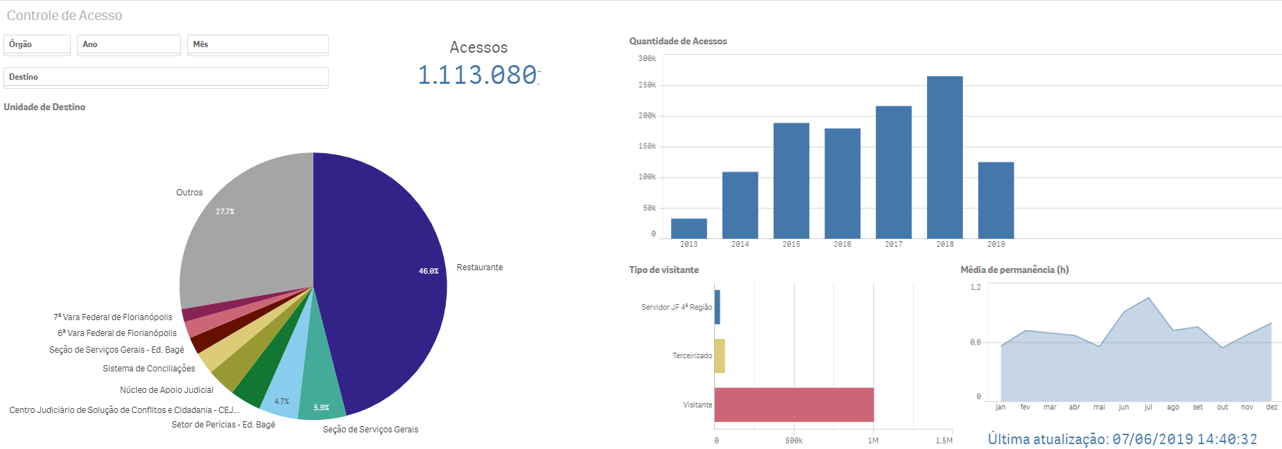
ESTATÍSTICAS

Slide 9
PRÓXIMOS PASSOS
Ampliação do uso na 4ª Região
Cessão para o TJPR

Slide 10
Obrigado
nti.direcao@jfsc.jus.br

